Slide 1
Wealth data challenges and how to deal with it
Hannover Scalefree conference

Slide 2
Agenda
Lasse
1
Wealth
Updates
Data platform and roadmaps
2
3

Slide 3
Noter
Kun til hjælp, fjern når færdig
Trades
Handler Simcorp og BEC. Der er handler der er begge steder og handler der kun findes i Bec eller SDC. De kunder som ikke har depot i Nykredit vil kun findes i BEC.
Dem som ikke
Cash flow kræver at vi kan se begge ting.
DV 2.0 vi skal altid kunne genskabe data som det så ud på et givet tidspunkt i fortiden. F.eks. Myndigheds rapportering.
Vi kan altid genskabe en myndigheds rapport tilbage itiden. Vi sletter ikke data men sætter data ind. Så vi har styr på hvad data er og hvad data var. I almindeligt dw kan man bedst se hvad data er nu.
Transaktionshub med sattelit med handelsdata
Hub i midten med sattelitter. De er forbundet. Der er også et ”same as link” der fortæller hvilke transaktioner som er de samme.
Der vil være handler som vi både ser fra købers side og sælgers side.
Fondscertifikat udestedelse af certifikat og salg af certifikat.
Fordi vi har forskellige systemer og skal vi kunne sætte handler sammen.
Handler linket op mod kunder. Også mod security. Vi ved alt om de instrumenter vi handler i. og alle informationer om handlerne.
Primo og ultimo saldo skla stemme.

Slide 4
Nykredit intro
Lasse

Slide 5
Afdelingsintro
Lasse

Slide 6







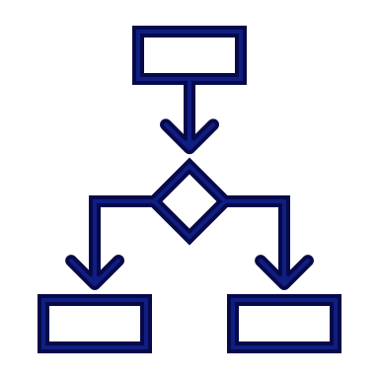

Fremtidens dataplatform er en del af platformsstrategien
Lasse
Styrende principper
To formål :
Mitigering af operationel risiko
Vores teknologiske platformes ældes, og medarbejderne går på pension.
Adgang til moderne kapabiliteter
Ny teknologi byder på nye muligheder, som styrker Nykredits konkurrenceevne
Modenhed ift. governance, processer og compliance
Standardløsninger til standardproblemer
Cloud platform
Mainframe exit og afvikling af teknisk gæld
0
1
0
1
Data platform & ”Data on Tap”
Tekniske spor
API & Event management
Process management
Case management

Slide 7




Forretningens fordele ved en ny dataplatform
Lasse
Reduceret tidsforbrug
Forbedret kvalitet i regulatorisk og strategisk rapportering
Compliance på data området
Forbedrede arbejdsgange for medarbejdere
Platformen etablerer adgang til et opdateret og ready-to-use datagrundlag på tværs af Nykredits forretningsenheder.
I dag bruger databrugere i forretningen mere end 50% af tiden på at finde, rense og klargøre data fra Nykredits fragmenterede data- landskab.
Platformen vil udelukkende udstille data, som er lagt under governance. Data fra platformen er altid opdateret og af god kvalitet, og platformen er understøttet af et centralt team.
I dag opbevares og deles data via fil-drev, lokale databaser, Sharepoint, regneark og mails. Data kan som konsekvens være forældet og fejlbehæftet. Support håndteres lokalt i forretningsenhederne.
Platformen sikrer, at nye løsninger bliver ”compliant by design”.
I dag har Nykredit påbud på data-governance, som ikke praktisk kan håndteres i det eksisterende setup. Derudover er det udfordrende at efterleve myndighedernes stigende krav til databehandling.
Med adgang til et nyt datafundament, kan fokus lægges på motiverende aktiviteter, som skaber forretnings-mæssig værdi.
Manuelle arbejdsgange automatiseres på den nye platform, hvilket skaber en bedre arbejdsplads for alle, som arbejder med data.

Slide 8
Wealth data challenges
Christian
Business needs we need to serve
Client reporting for institutional investors
Authority reporting
Figures to be published on Nykredit’s homepage
Management reporting
Huge volume of daily changes and new data
Not only do we need to see data as they are, but also as they were in the past
Combining data from multiple sources

Slide 9
Som forretning står jeg over disse udfordringer
There is an overlap of data in the source systems, so counting the same thing twice might happen if you are not careful when looking at data across the different sources
The different sources use financial terms slightly different. A trade in one source might be one row in one system and multiple rows in another.
Backdating is common, e.g., updating prices in the past if we are looking at illiquid assets or making changes to actual trades because of corporate actions

Slide 10
Wealth data characteristics
Christian
Data are characterized by:
Source systems producing various kinds of calculated data including use of business logic when setting up calculations.
Different ways of looking at data, e.g., a trade date vs a payment date perspective.
Backdated data on prices, e.g., rates, trades etc.
Complicated relationships between terms, e.g., cost might exist both as transactions on a client’s account and an attribute on some transactions
Different kinds of financial instruments are be treated differently
Pricing of products or holdings are not necessarily connected to any activity, prices are either calculated or obtained from other sources
Changes in a market value can occur even when it is not a banking day

Slide 11
How to handle trades from different systems
Christian
In Nykredit we have multiple systems containing different kinds of trades.
In this example I shall focus on two of these SimCorp and BEC and what trades in these systems look like
SimCorp
BEC
The trade 58728179/20220801543868 is the same from a business point of view
As the Venn diagram illustrates there is an overlap of data from the two sources

Slide 12
Raw vault
Christian
We create a transaction hub and a satellite for each of the sources
We create a same-as link so that we may link the trades that are the same in the two sources

Slide 13
Business vault
Christian
The two source systems have different classification of trades, so we have to apply business logic to get some useful categories.
We use the first HK for a trade when combining the two satellites and the same-as link
PIT table
We can aggregate trades over a given time period and point-in-time to create cashflow data

Slide 14
Mart
Christian
The business vault satellite and hub is going to be foundation of a fact table for transactions. Among others the dimensions will include
Client
Product

Slide 15
Appendix

Slide 16
Programmet følger den overordnede plan for roadmaps i porteføljerne, som blev aftalt i Q2.
Lasse
Tidligere
præsenteret
Konsolideret
Data Roadmap
Projekter begynder at lægge data ind på Data Platform
Leverance- strøm
Ressourcer
Roadmap
Tværgående OpCo
Projekter indmeldes via SPF
Banking
PICO, BRIF, JHJE, MILA, AVIK, MREN, MEIN, JSND
Marts
Juni
Endelige Roadmaps aftales i tværgående OpCo.
Kunde domænet er først i denne proces og ventes klar til August.
Outcome er en tidsplan for de aftalte dataleverancer
August
Kunder/Produkter
Wealth
MIGU, PSJ, TOBE, LAAS, CAAS, MLY, LWE, METB
Kapitalforvaltning/Pension
Property Finance
AMHE, PBN, JEHB, LWE, KRLJ
XXX
Shared Foundation
GFI / Finance
DIAB / KARK / AVIK, CLPA
XXX
Shared Foundation
Risk (ved at blive startet op)
XXX
Roadmap vedlagt i bilag inklusive mapning
Aktuelt fokusområde
Roadmap starter i August

Slide 17
Banking data
Lasse
Not approved in SPF yet
Kunder
Produkter
Arbejdet med roadmapping i Banking har identificeret følgende dataområder til prioritering.
Områder markeret med blåt er prioriteret til onboarding på platformen, mens grå områder after prioritering.
Prioriterede områder vil blive modelleret, og herefter kan enkelte datapunkter onboardes efterhånden som behovet opstår.
Kundenøgler
Aftaler
Områder som enten skal prioriteres i SPF eller allerede er prioriteret
Organisation
Saldo
Pipeline af opgaver som skal prioriteres løbende i H2 2022.
Segmentering
Rente
Geografi
Bank produkter
Kontakt
Valør saldo
Referencedata

Slide 18
Wealth – work in progress
Lasse
Not approved in SPF yet
Pension
Kapitalforvaltning
Handelsdata
(ikke færdig endnu)
Områder som enten skal prioriteres i SPF eller allerede er prioriteret
§ 41
Beholdninger
Handelstransaktioner
Pipeline af opgaver som skal prioriteres løbende i H2 2022.
Person forsikringer
Security stamdata
Omkostninger
Firma pension
Referencedata
Broker
Indbetalinger
General ledger
Udbetalinger
NAV

Slide 19
Wealth pension - mapning af roadmap mod data domæner
Lasse
Roadmap Område | Data Domæne | Data Officer | Dataansvarlig | Datadomæneejer | Prioritering
§41 - overførsler | Kunde og Modpartsdata | IDM | BRIF | CAKR | 1
§41 - overførsler | Aftaler | IDM | PICO | CAKR | 1
§41 - overførsler | Produkter | IDM | JHJE | CAKR | 1
§41 - overførsler | Betalinger | IDM | CN | CAKR | 3
§41 - overførsler | Referencedata | METB | CHHU | PWA | 1
§41 - overførsler | Markedsdata | METB | CHHU | PWA | 2
§41 - overførsler | Handelsdata | METB | TOBE | PWA | 2
Person Forsikringer | Kunde og Modpartsdata | IDM | BRIF | CAKR | 1
Person Forsikringer | Aftaler | IDM | PICO | CAKR | 1
Person Forsikringer | Produkter | IDM | JHJE | CAKR | 1
Person Forsikringer | Referencedata | METB | CHHU | CAKR | 1
Person Forsikringer | Betalinger | IDM | CN | CAKR | 3
Firma Pension | Kunde og Modpartsdata | IDM | BRIF | CAKR | 1
Firma Pension | Aftaler | IDM | PICO | CAKR | 1
Firma Pension | Produkter | IDM | JHJE | CAKR | 1
Firma Pension | Referencedata | METB | CHHU | CAKR | 1
Firma Pension | Betalinger | IDM | CN | CAKR | 3
Firma Pension | Markedsdata | METB | CHHU | PWA | 2
Firma Pension | Handelsdata | METB | TOBE | PWA | 2
Indbetalinger | Kunde og Modpartsdata | IDM | BRIF | CAKR | 1
Indbetalinger | Aftaler | IDM | PICO | CAKR | 1
Indbetalinger | Produkter | IDM | JHJE | CAKR | 1
Indbetalinger | Betalinger | IDM | CN | CAKR | 3
Indbetalinger | Referencedata | METB | CHHU | PWA | 1
Udbetalinger | Kunde og Modpartsdata | IDM | BRIF | CAKR | 1
Udbetalinger | Aftaler | IDM | PICO | CAKR | 1
Udbetalinger | Produkter | IDM | JHJE | CAKR | 1
Udbetalinger | Betalinger | IDM | CN | CAKR | 3
Udbetalinger | Referencedata | METB | CHHU | PWA | 1
En væsentlig del af roadmap- øvelsen er at sikre, at alle relevante interessenter er repræsenteret i arbejdet
Roadmaps bliver derfor løbende mappet mod domæner og dataansvarlige.

Slide 20
High-level H2 2022 activities
First expected roadmap
2022
2023
Activities
Comments
Sep
Nov
Jan
Mar
Områder
Afhængigheder: Til BAST, MOST, som leverer measures til kunderne.
Kunder
- NKK data
Første leverancer ind på data platformen starter September 2022
Kundenøgler
Segmentering
Geografi
Kontaker
Metrics
Organisation
Brancher
Produkter og Aftaler
- BAST (første version af BAST)
Første leverancer ind på data platformen starter i Q4 2022
Aftaler
Saldo
Rente
Ejer
Produkt
BAST
Wealth
§ 41
Kapital forvaltning
Første leverancer ind på data platformen starter September 2022
Referencer
Afhængigheder: Produkt- og kundedata leveres fra andre teams.
Betalinger
Handelsdata
Markedsdata
Security
Referencer
Beholdninger
NAV
G/L
Dependencies

Slide 21
Banking – mapping af roadmap mod domæner
Lasse
Kunder
Roadmap Område | Data Domæne | Data Officer | Dataansvarlig | Datadomæneejer | Prioritering
Kunder | Kunde- og modpartsdata | IDM | BRIF | CAKR | 1
Referencedata | Referencedata | METB | CHHU | PWA | 1
En væsentlig del af roadmap- øvelsen er at sikre, at alle relevante interessenter er repræsenteret i arbejdet
Roadmaps bliver derfor løbende mappet mod domæner og dataansvarlige.
Produkter
Roadmap Område | Data Domæne | Data Officer | Dataansvarlig | Datadomæneejer | Prioritering
Produkter | Produkter | IDM | JHJE | CAKR | 1
Referencedata | Referencedata | METB | CHHU | PWA | 1
Aftaler
Roadmap Område | Data Domæne | Data Officer | Dataansvarlig | Datadomæneejer | Prioritering
Aftaler | Aftaler | IDM | PICO | CAKR | 1
Referencedata | Referencedata | METB | CHHU | PWA | 1

Slide 22
Wealth kapitalforvaltning - mapning af roadmap mod data domæner
Lasse
Roadmap Område | Data Domæne | Data Officer | Dataansvarlig | Datadomæneejer | Prioritering
Beholdninger | Referencedata | METB | CHHU | PWA | 1
Beholdninger | Markedsdata | METB | CHHU | PWA | 2
Beholdninger | Handelsdata | METB | CHHU | PWA | 2
Beholdninger | Produkter | IDM | JHJE | CAKR | 3
NAV | Referencedata | METB | CHHU | PWA | 1
NAV | Markedsdata | METB | CHHU | PWA | 2
NAV | Handelsdata | METB | CHHU | PWA | 3
NAV | Produkter | IDM | JHHE | CAKR | 3
Security Stamdata | Referencedata | METB | CHHU | PWA | 1
Security Stamdata | Markedsdata | METB | CHHU | PWA | 2
General Ledger | Markedsdata | METB | CHHU | PWA | 1
Referencedata | Referencedata | METB | CHHU | PWA | 1
En væsentlig del af roadmap- øvelsen er at sikre, at alle relevante interessenter er repræsenteret i arbejdet
Roadmaps bliver derfor løbende mappet mod domæner og dataansvarlige.

Slide 23
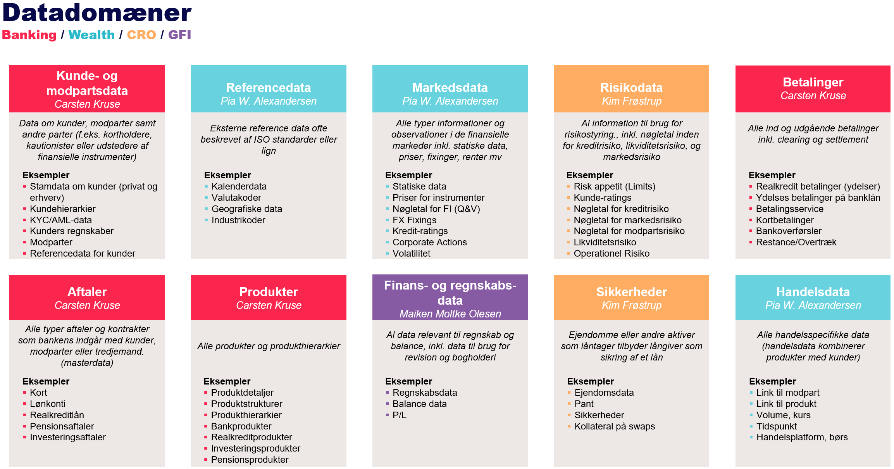
Lasse

